Slide 1
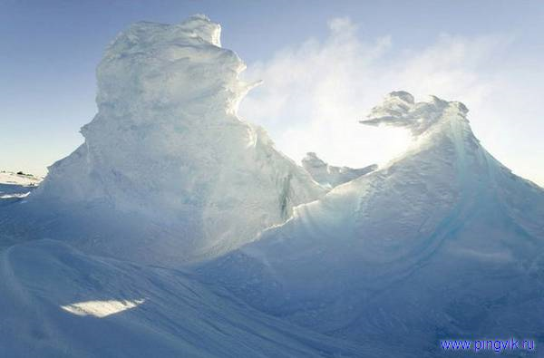
Аппликация «В Антарктиде»

Slide 2
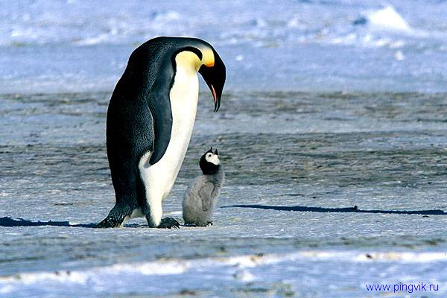
Пингвины
Ныне на земле обитают 15 — 18 видов пингвинов. Все гнездятся на островах и побережьях южного полушария, лишь галапагосский пингвин живет на экваторе

Slide 3
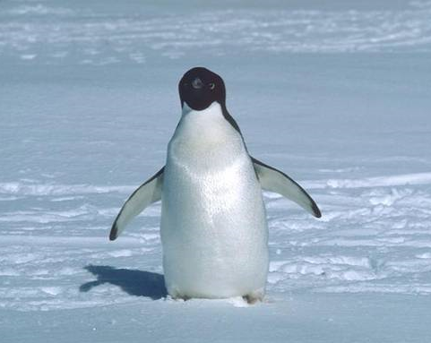
Пингвиньи вопросы
Белеет снег, белеет лед, Здесь южный полюс - Антарктида. Среди снегов идет-бредет Пингвин задумчивого вида.
Вопросы важные ему Все время не дают покоя: "Я не летаю - почему? Ведь я же птица! Что такое?!"
Присел он грустно на снегу, Пингвина мысли одолели: "Нырять и плавать я могу... Да что ж я, рыба, в самом деле?!
И кто ответит мне, друзья, На эти сложные вопросы? Живу на самом юге я - Так где бананы и кокосы?!»
Автор: Людмила Уланова

Slide 4
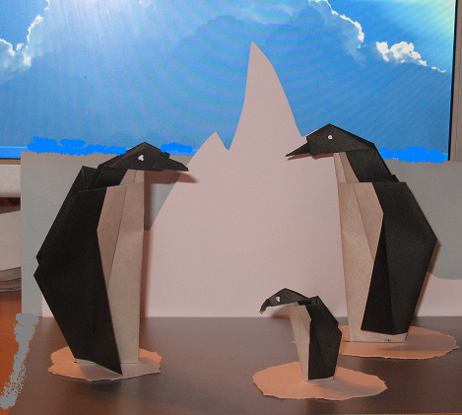
Аппликация «Пингвины»

Slide 5
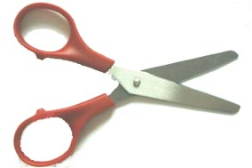
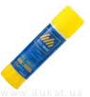
Что понадобится?
Картон
Бумага
150 мм
100 мм

Slide 6
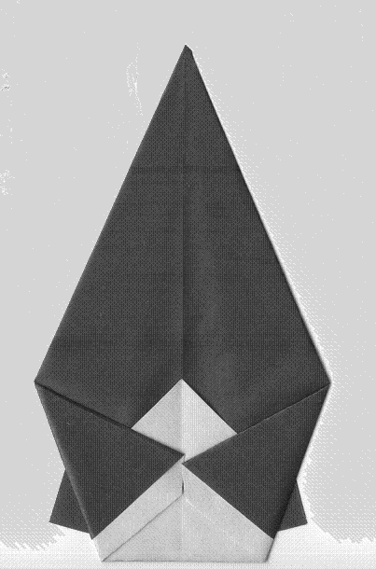
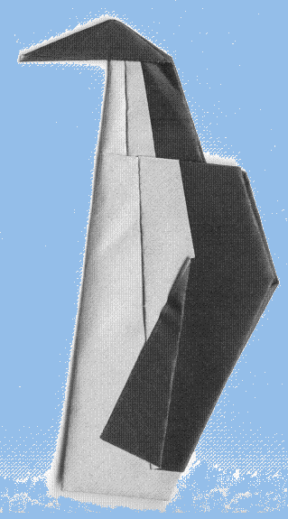
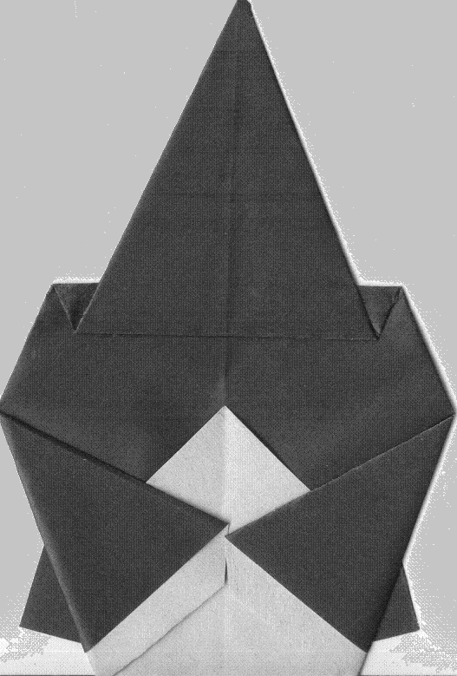
Этапы работы

Slide 7
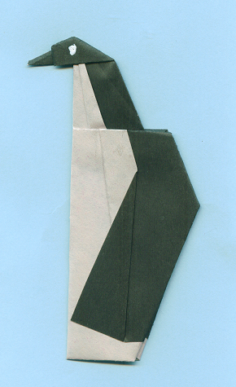
Айсберг вырезаем из листа картона или плотной бумаги.
Льдины не вырезаем, а обрываем. В середине делаем прорезь и вставляем пингвина.

Slide 8
